Slide 1
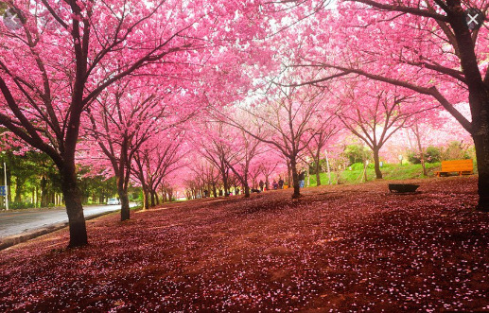
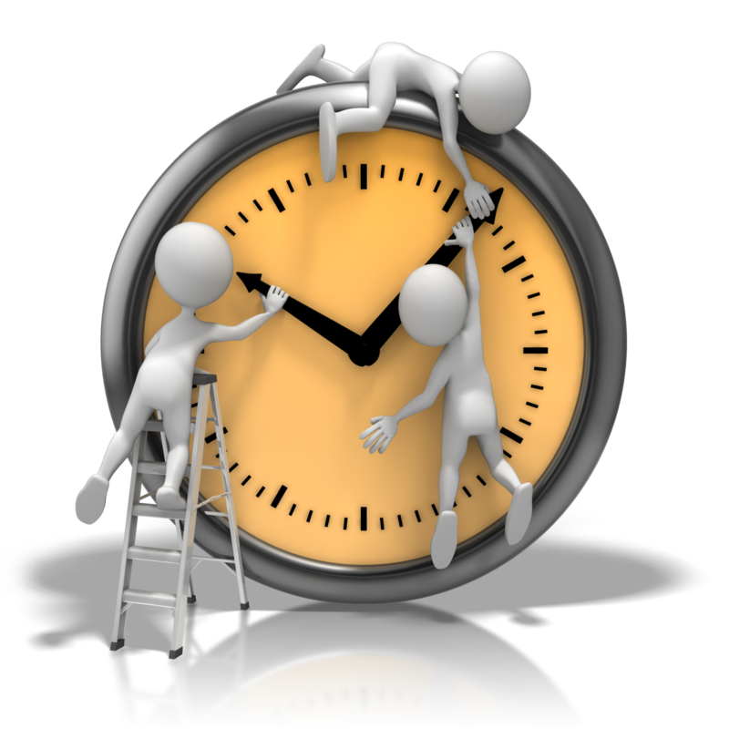
التاريخ م: 19/سبتمبر /2021
التاريخ هـ :12/ صفر/1443
اليوم :الاحد
المعيار : 2.1.6
أن يفسر المتعلم المفردات الجديدة من خلال سياقاتها المختلفة.-

Slide 2
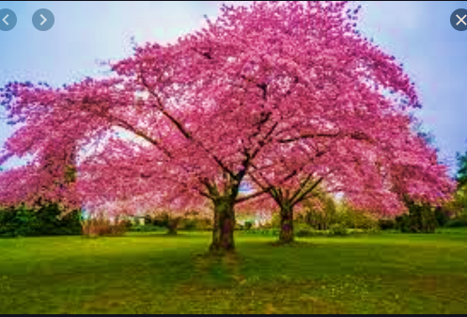
الشجرة الوردية

Slide 3
اهتمام دولة الإمارات في المناظر الطبيعية
المرحلة الأولى(الاستماع)

Slide 4
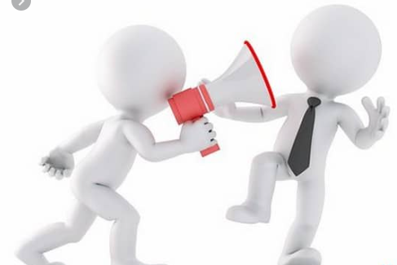
مهارة
القراءة والتحدث
المرحلة الأولى
الهدف:. أن أفسر معاني المفردات الجديدة وأُوظفها في جمل مفيدة
الهدف

Slide 5
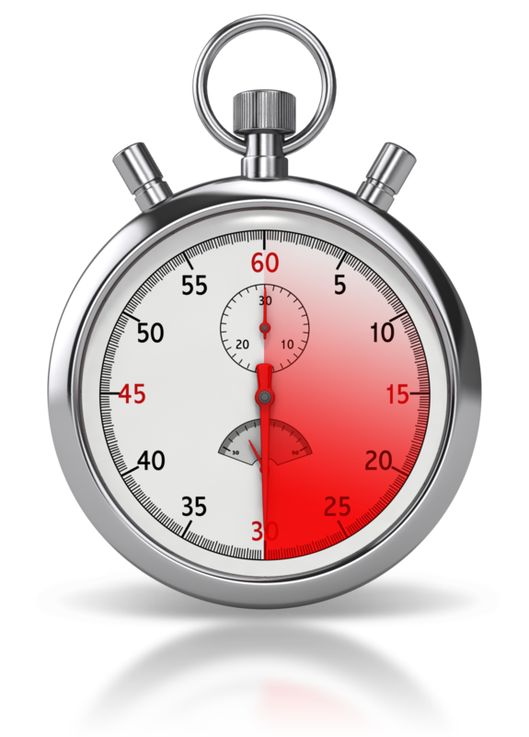
مشاركة المعلومات
المرحلة الثانية
في كل درس هنالك مفردات جديدة هذه المفردات تكون بمثابة مفاتيح للنص من أجل التعرف على المعلومات الواردة بالنص بشكل صحيح و مكتمل. فالكلماتُ الجديـدةُ هي ثمارٌ متنوعّةٌ نقطِفُها من قراءتِنا؛ تُغذّي عقولَنا، وتنمّي حواسَّنا، وتثري لُغتَنا. فلتستعدَّ لقطفِها في درسنا اليوم.

Slide 6
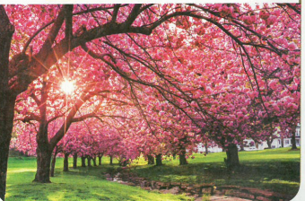
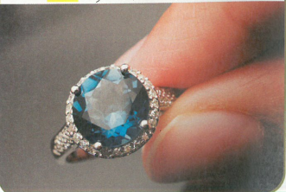
مهارة القراءة والتحدث
المرحلة الثالثة (تفسير المفردات)
هيا نتعرف على معاني المفردات الجديدة
اللمعان
لَمَّعَتْ أُمي الخاتَمَ فعادَ إليهَ رَوْنَقُهُ.
جَمالُ الطَّبيعَةِ يَخْطِفُ الأبصارَ
يجذب الانتباه /استلبه واختلسه

Slide 7
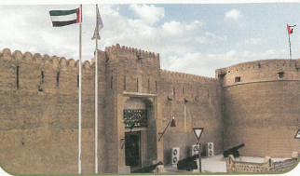
مهارة
القراءة
المرحلة الثالثة (تفسير المفردات)
هيا نتعرف على معاني المفردات الجديدة
الأصيلة
تزخرُ الحديقةُ بأنواعٍ كثيرةٍ ومختلفةٍ من الفراشاتِ.
أحبُ زيارةَ المتاحفَ والأماكن الأثريةِ العَريقَةِ.
امتلأت بها

Slide 8
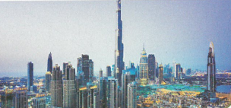
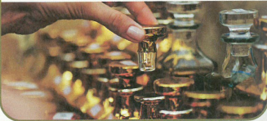
مهارة
القراءة
المرحلة الثالثة (تفسير المفردات)
هيا نتعرف على معاني المفردات الجديدة
بِجهودِ الشيخِ محمد بن راشد أَصبحت دُبي أفضلَ وجهةٍ سياحيةٍ في العالمِ.
اقْتَرَبتُ من مَحلِّ العِطرِ فداعِبَتْ أنفي رائحةٌ زكيةٌ.
مقصد سياحي
طيَّبَةٌ

Slide 9
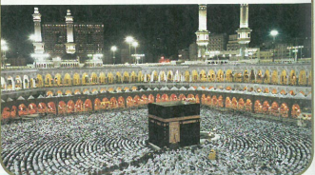
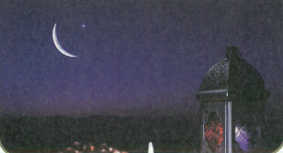
مهارة
القراءة
المرحلة الثالثة (تفسير المفردات)
هيا نتعرف على معاني المفردات الجديدة
انتظر
يَتَرَقَّبُ المُسلمونَ في كل العالمِ هلالَ شهرِ رمضان.
يَقْصِدُ الحُجّاجُ مكَّةَ المُكرّمَةَ لأداء مَناسِكِ الحَجِّ .
تَوَجَّهَ إِلَيْهِ

Slide 10
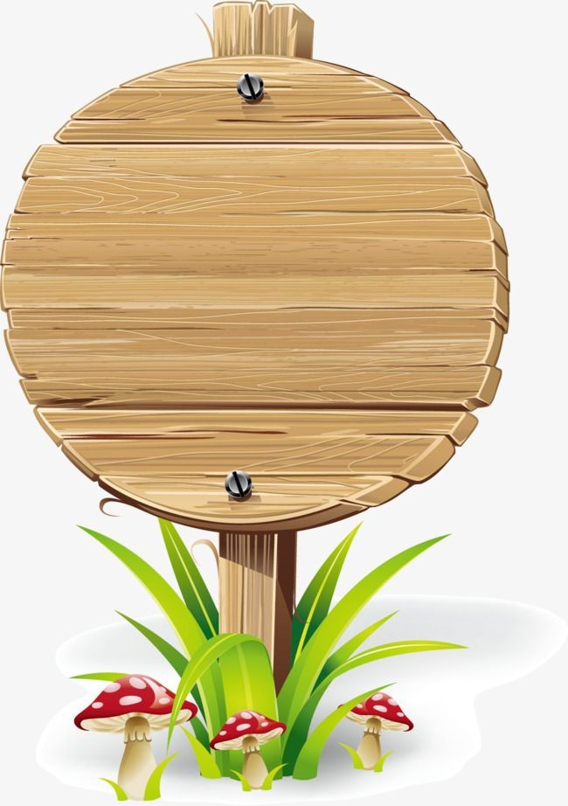
مهارة
الكتابة والمحادثة
المرحلة الثالثة (الكتابة )
اختر كلمة أو كلمتان من المفردات الجديدة ثم ضعهما في جمل من عندك.

Slide 11
مهارة
الكتابة
التفكير الناقد
شاركنا رأيك
ما هو أفضل مكان قمت بزيارته في بلدك ؟ ولماذا ؟

Slide 12
التقـييم
التقييم
]
https://quizizz.com/admin/quiz/5ee63da73dea3c001d04d266/%D8%A7%D9%84%D8%B4%D8%AC%D8%B1%D8%A9-%D8%A7%D9%84%D9%88%D8%B1%D8%AF%D9%8A%D8%A9

Slide 13
مراجعة
ملخص الدرس
الخطوة الثالثة :
توظيفها في جمل مفيدة .
الخطوة الثانية :
تفسير المفردات
الخطوة الأولى:
قراءة المفردات

Slide 14
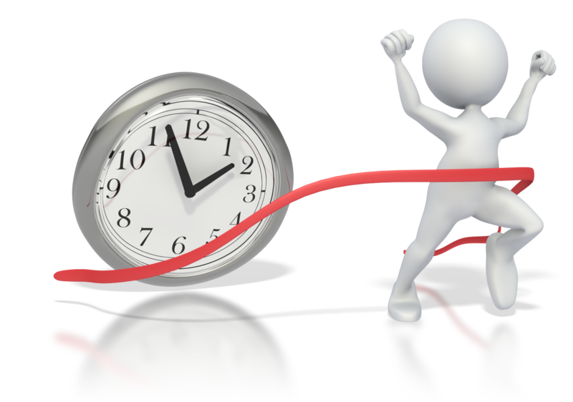
أشكركم جميعًا من كل قلبي

